Slide 1


ALGORITMA PEMROGRAMAN (dasAr)
9
PERLUASAN:
Perluasan Type Data :
1) Type Dasar/Sederhana
2) Type Kompleks
Perluasan Teknik Algoritma:
1) Teknik Non-Modular
2) Teknik Modular
LOGIS :
Diterima/dipahami akal manusia
Secara formal memenuhi kaidah/hukum ilmu logika
oleh :
SANYATA PURWIDAYANTA

Slide 2


■ TOPIK
REVIEW:
Review-1 : Kompetensi, Manager Informatika, & Renungan khusus akal
Review-2 : Kerangka Berpikir Manager Informatika & Robot Komputer
Review-3 : Identifikasi Problem (IPO), Data (Constanta, Type, Variable, Parameter), Skema Solusi/ Algoritma.
Review-4 : Tipe Data Dasar dan Instruksi Dasar Algoritma Realisasi Algoritma & Source Code dalam Pascal/C/Basic
Review-5 : Laporan Kinerja Manager Informatika
Review-6/7 : Algoritma “Kasus linear” , “Analisis kasus”, “Kasus pengulangan”, dan “Kasus Menu”
Review-8 : Algoritma “Pengulangan, Entri Data, Menu”
ALGORITMA MODULAR
Algoritma Modular ( elemen pembentuk modul : Procedure, Function)
Sudi Kasus : Problem

Slide 3


■ EKSPLORASI MANAGER-1 …
REVIEW
Renungkan kembali…
Menjadi Manager Informatika :
Pribadi Mandiri (Sadar berbuat tidak karena pengaruh di luar diri)
Mampu bekerja sama dengan sesama manager atau narasumber ahli
Bijaksana dengan kepada bawahan
Belajar dengan metode pencarian solusi : Literasi mandiri → Solusi Manager → Diskusi/Bertanya dgn tim/ahli →Bersabar & diam menunggu “Ilham” (menangkap petunjukNya)
Renungan Soal akal :
Problem Menentukan Mana yang lebih dulu Telor atau Ayam ? Latihan eksplorasi logika mindset.
Problem bedanya Benar dan Adil ? Cerita 3 A,B,C musafir Kisah A-B = 40-40, 30-50, dan 10-70 → pelajaran SD ttg KPK (kelipatan Persekutuan terKecil)
Problem mengalahkan rasa takut pada setan/pocong? Kisah Uka-uka
Problem menganalisis terapan kata KASIH, SAYANG, dan CINTA? Cerita surat.

Slide 4

REVIEW
■ EKPLORASI MANAGER … 2
Renungkan kembali…
Bagaimana Kerangka Beripikir Informatika ?
Apa bedanya FAKTA, DATA, dan INFORMASI ?
Siapa Mesin/Robot Komputer ? RAM, Storage, Microprocessor, CPU, Port controller
Apa Bahasa Komputer ?
Kenapa ada Proses Transformasi Data ?
Apa saja Tipe/Jenis Data untuk Program Komputer ?
Siapa itu Informatikawan/wati ?
Apa Intisari Tujuan Manajemen ?

Slide 5

REVIEW
■ EKPLORASI MANAGER … 3
Renungkan kembali…
Apa itu Skema Algoritma ?
Apa pengertian Konsep Data dalam algoritma ?
Apa bedanya Constanta, Type, Variabel, dan Parameter Data?
Aturan menulis identifier data dalam Algoritma/Pemrograman?
Apa saja instruksi dasar Algoritma/Pemrograman ?
Apa bedanya Algoritma Code dengan Source Code

Slide 6
REVIEW
■ EKPLORASI MANAGER … 4
Renungkan kembali…
Sebutkan 9 Tipe Data Dasar ?
Sebutkan 9 Tipe Data Kompleks/Bentukan ?
Apa pengertian Tipe Data Skalar ?
Apa pengertian Tipe data Statis dan Dinamis ?
Sebutkan 10 Instruksi Dasar Algoritma ?
Bagaiamana cara menjawab Soal/Problem apapun secara teknis umum untuk Manajer Informatika?

Slide 7

REVIEW
■ EKPLORASI MANAGER … 5
Renungkan kembali…
Apa Prinsip Pelaporan Kinerja Manager ?
Apa saja intisari yang dilaporkan ?
Bagaimana tentang tata tulis pelaporannya ? - Prinsip Penulisan Daftar Pustaka - Prinsip Penulisan Referensi Pustaka - Prinsip Penulisan Sitasi - Prinsip Penulisan Quotasi - Prinsip Penulisan Footnote

Slide 8
REVIEW
■ EKPLORASI MANAGER … 6/7/8
Renungkan kembali…
Apa itu Algoritma “Kasus linear “ ?
Apa itu Algoritma “Analisis kasus“ ?
Pengetahuan domain kasus/problem Perlu Ketrampilan dengan Kreasi Kasus ! -------------------------------------------------------
Apa itu Algoritma “Kasus Pengulangan” ?
Bagaimana Algoritma “Kasus Menu” ?
Bagaimana cara mengatasi lembaran teks algoritma jika tidak muat dalam satu lembar ?

Slide 9

■ INTERMEZO DULU …
Temukan 6 kata
Yang tersembunyi ?
1) Cat = kucing
2) Mirror = Cermin
3) Tiles = Ubin
4) Cord = tali
5) Coucho = sofa
6) Straw = sedotan

Slide 10
■ TOPIK
Siap fokus ya …
ALGORITMA MODULAR
Algoritma Modular (elemen pembentuk modul : Procedure, Function)
Sudi Kasus : Problem

Slide 11
■ SKEMA ALGORITMA MODULAR
SKEMA DASAR ALGORITMA
SKEMA ALGORITMA MODULAR
Unsur Algoritma Modular
Program
Modul/Subprogram/Unit
Procedure
Function
PROBLEM : Judul
■ Input  Proses  Output
PROBLEM : Judul
■ Input  Proses  Output
KAMUS DATA:
■ Constata : …
■ Type : …
■ Variable : …
KAMUS DATA:
Link Modul : Modul-X, Modul-Y, Modul-Z, …
(Include/ Uses, contoh Pascal “Uses Crt, …”)
■ Constata : …
■ Type : …
Variable : …
Procedures dan/atau Functions Internal : …
MODUL-X :
■ Procedures
■ Functions
MODUL-Y :
■ Procedures
■ Functions
ALGORITMA :
BEGIN
…. (instruksi primitif algoritma)
…. (instruksi primitif algoritma)
…. (instruksi primitif algoritma)
….
….
■ END.
MODUL-Z :
■ Procedures
■ Functions
ALGORITMA :
BEGIN
…. CALL PROCEDURE/FUNCTION
…. CALL PROCEDURE/FUNCTION
…. CALL PROCEDURE/FUNCTION
….
….
■ END.
… :
■ Procedures
■ Functions
MODUL EKSTERNAL

Slide 12
PENGERTIAN SINGKAT
Skema Algoritma Program Modular adalah Skema algoritma program yang terkomposisi dari kumpulan modul-modul dengan elemen dasar berbentuk PROCEDURE dan/atau FUNCTION. Tata cara penggunaan instruksi elemen dasar tersebut dilakukan dengan model PEMANGGILAN prosedur/fungsi tersebut. (procedure/function call).
Program adalah satu kerangka kesatuan pemikiran yang merupakan solusi dari masalah/problem tertentu.
Modul juga sering disebut Unit atau Subprogram atau Library adalah kumpulan PROCEDURE dan/atau FUNCTION untuk mengolah tugas/task tertentu.
Procedure adalah satuan instruksi yang merepresentasi sebuah proses untuk menyelesaikan tugas spesifik. Pemanfaatan procedure dilakukan dengan cara pemanggilan Call prosedur disertai argumen parameternya.
Contoh : Procedure EntryData(X,Y,Z,…); X,Y,Z : parameter Formal maka cara menggunakannya :
Call EntryData(A,B,C,…); A,B,C disebut parameter Aktual
Function adalah satuan instruksi yang merepresentasikan sebuah komputasi yang selalu menghasilkan satu buah nilai hasil (result). Pemanfaatan function dilakukan dengan cara pemanggilan Call fungsi disertai argumen parameternya.
Contoh : Function Hitung(X,Y,Z,…) maka cara menggunakannya :
Result ← Call Hitung(A,B,C,…)
Procedure/ Function bisa dibentuk dalam struktur Recursif dan Non-Recursif (dijelaskan pada sesi lain)

Slide 13
Contoh PENERAPAN MODUL PADA Aplikasi EXCEL
1
Ms-EXCEL 2007
Average, Sum, count, …
Contoh
Buat Realisasi Algoritma Function/Procedure nya?
4
Function | Description
AND | Returns TRUE if all of its arguments are TRUE
FALSE | Returns the logical value FALSE
IF | Specifies a logical test to perform
IFERROR | Returns a value you specify if a formula evaluates to an error; otherwise, returns the result of the formula
NOT | Reverses the logic of its argument
OR | Returns TRUE if any argument is TRUE
TRUE | Returns the logical value TRUE
2
No | Nama Modul | Jumlah Fungsi
1 | Statistical | 83
2 | Lookup & Reference | 17
3 | Text & Data | 21
4 | Logical | 7
5 | Math & Trigonometry | 60
6 | Database | 12
7 | Financial | 53
8 | Date & Time | 20
9 | Information | 17
10 | Egineering | 40
11 | Cube | 7
Total Fungsi = |  | 337
Function | Description
ABS | Returns the absolute value of a number
ACOS | Returns the arccosine of a number
ACOSH | Returns the inverse hyperbolic cosine of a number
ASIN | Returns the arcsine of a number
ASINH | Returns the inverse hyperbolic sine of a number
ATAN | Returns the arctangent of a number
ATAN2 | Returns the arctangent from x- and y-coordinates
… | Dan seterusnya
3
CATATAN : Satuan modul dalam Excel semua direalisasikan dalam bentuk FUNCTION

Slide 14
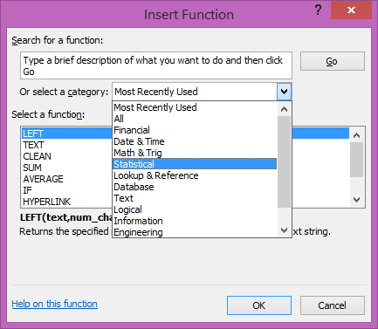
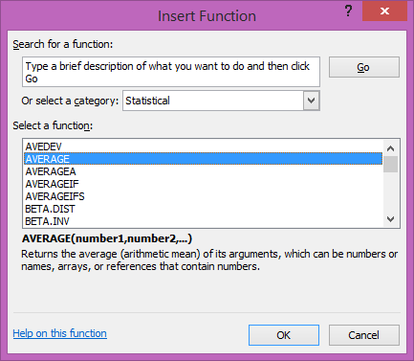
MODUL – PROCEDURE - FUNCTION
Kumpulan MODUL
Dari EXCEL
MODUL
Statistical
Ms-EXCEL 2007
No | Nama Modul | Jumlah Fungsi
1 | Statistical | 83
2 | Lookup & Reference | 17
3 | Text & Data | 21
4 | Logical | 7
5 | Math & Trigonometry | 60
6 | Database | 12
7 | Financial | 53
8 | Date & Time | 20
9 | Information | 17
10 | Egineering | 40
11 | Cube | 7
Total Fungsi = |  | 337
Kumpulan FUNGSI
dari MODUL Statistical

Slide 15
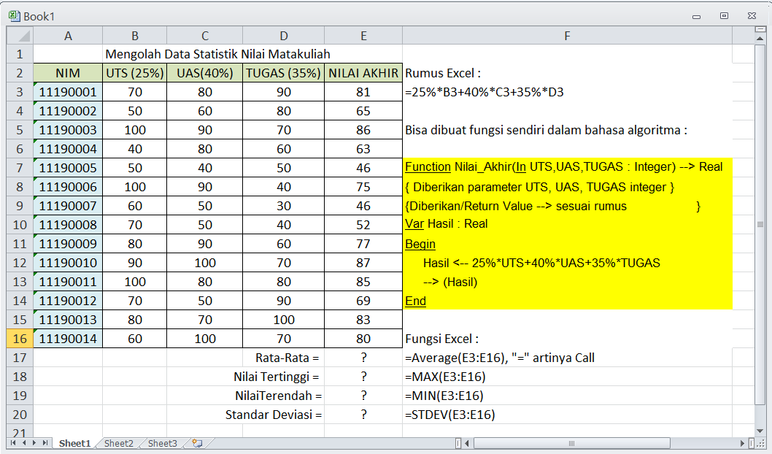
PENERAPAN MODUL PADA Aplikasi EXCEL→ call menggunakaN “=“
Pembuat | Fungsi | Parameter | Pemakaian (Call)
Excel | Average | Range(Xi : Yi) | = Average(Xi:Yi)
Excel | MAX | Range(Xi : Yi) | = MAX(Xi:Yi)
Excel | MIN | Range(Xi : Yi) | = MIN(Xi:Yi)
Excel | STDEV | Range(Xi : Yi) | = STDEV(Xi: Yi)
Sanyata | Nilai_Akhir | UTS, UAS, TUGAS | Call Nilai_Akhir (UTS,UAS,TUGAS)
Program Modular;
{ Input : … Proses : …. Output : … }
Uses Crt;
Type Hasil_NilaiAKhir = Real;
Parameter_Aktual = Integer;
Var xUTS, xUAS, xTUGAS : Parameter_Aktual;
NA : Hasil_NilaiAKhir;
Begin
Write(‘nilai UTS = ‘); Readln(xUTS);
Write(‘nilai UAS = ‘); Readln(xUAS);
Write(‘nilai TUGAS = ‘); Readln(xTUGAS);
NA := Nilai_Akhir(xUTS, xUAS, xTUGAS);
Output(NA)
End.
Implementasi/Realisasi Dalam Pascal:
Function Nilai_Akhir (UTS, UAS, TUGAS : Integer): Real;
Var Hasil : Real;
Begin
Hasil := 0.25*UTS + 0.40*UAS + 0.35*TUGAS;
Return (Hasil)
End;
Call

Slide 16
■ REHAT & DISKUSI
Rehat Antar waktu
USER
FOKUS exceL :
1. Apa itu Averager ?
Nama Fungsi untuk menghitung nilai rata-rata?
2. Bagaimana cara menggunakan fungsi Average ?
menggunakan CALL fungsi Average :
=Average(…parameter…)
3. Bagaimana membuat Algoritma fungsi Average ?
ini yang akan dipelajari pada algoritma modular,
tata tulisnya definisi misal :
Function AVERAGE ( X : Range ) → Real
4. Bagaimana realisasi membuat isi algoritmanya ?
Function AVERAGE ( X : Range ) → Real
{Diberikan …. }
{Return value ….}
Kamus data : ….
Algoritma
….
….
END
Informatikawati
Informatikawan
INFORMATIKA

Slide 17
■ SKEMA ALGORITMA Program MODULAR
SKEMA DASAR ALGORITMA
SKEMA ALGORITMA PROGRAM MODULAR
Unsur Algoritma Modular
Program
Modul/Subprogram/Unit
Procedure
Function
PROBLEM : Judul
■ Input  Proses  Output
PROBLEM : Program Judul
■ Input  Proses  Output
KAMUS DATA:
■ Constata : …
■ Type : …
■ Variable : …
KAMUS DATA PROGRAM/GLOBAL :
Link Modul : Modul-X, Modul-Y, Modul-Z, …
(Include/ Uses, contoh Pascal “Uses Crt, …”)
■ Constata : …
■ Type : …
Variable : …
Procedures dan/atau Functions Internal : …
MODUL-X :
■ Procedures
■ Functions
MODUL-Y :
■ Procedures
■ Functions
ALGORITMA :
BEGIN
…. (instruksi primitif algoritma)
…. (instruksi primitif algoritma)
…. (instruksi primitif algoritma)
….
….
■ END.
MODUL-Z :
■ Procedures
■ Functions
ALGORITMA :
BEGIN
…. CALL PROCEDURE/FUNCTION
…. CALL PROCEDURE/FUNCTION
…. CALL PROCEDURE/FUNCTION
….
….
■ END.
… :
■ Procedures
■ Functions
MODUL EKSTERNAL

Slide 18
■ SKEMA Penulisan ALGORITMA MODUL
SKEMA ALGORITMA PROGRAM MODULAR
SKEMA ALGORITMA MODUL
PROBLEM : Program Judul
■ Input  Proses  Output
Link Modul
TASK : Modul Judul (misal Modul-X)
■ Input  Proses  Output
KAMUS DATA PROGRAM/GLOBAL:
Link Modul : Modul-X, Modul-Y, Modul-Z, …
(Include/ Uses, contoh Pascal “Uses Crt, …”)
■ Constanta : …
■ Type : …
Variable : …
Procedures dan/atau Functions Internal : …
KAMUS DATA MODUL/LOKAL:
Link Antar Modul : Modul-Y, Modul-Z, …
■ Constanta : …
■ Type : …
Variable : …
Deklarasi Interface : Procedures/Functions
ALGORITMA PROGRAM :
BEGIN
…. CALL Procedures/Functions (parameter)
…. CALL Procedures/Functions
…. CALL Procedures/Functions
….
….
■ END.
REALISASI/IMPLEMENTASI :
BEGIN
Realisasi Procedures/Functions
Realisasi Procedures/Functions
Realisasi Procedures/Functions
….
■ END.

Slide 19
■ Contoh template modul dalam pascal
Nama File : PX.PAS
Source code :
Nama File : UX.PAS
Source code :
PX.EXE
Compiled
UX.TPU
Compiled
Turbo Pascal Unit
Executable
{Judul} UNIT UX;
{informasi Modul/Unit}
{Judul} PROGRAM Y;{Y nama Bebas}
{informasi Input/Proses/Output}
Turbo Pascal Unit
{Kamus Data }
INTERFACE
{link modul :}
USES CRT,…; {… nama Unit lain}
{Identifikasi Data }
CONST IdC = …;
TYPE IdT = …;
VAR IdV : …;
{Prototipe procedure/function }
Procedure …;
Function …;
{Kamus Data }
{link modul :}
USES CRT, UX, …;
{Identifikasi Data }
CONST IdC = …;
TYPE IdT = …;
VAR IdV : …;
{Realisasi procedure/function }
Procedure …;
Function …;
Link Modul
IMPLEMENTASI {Algoritma}
|
|(realisasi algoritma modul per
| procedure/function}
|
END.
BEGIN {Algoritma}
|
|(Intruksi solusi algoritma modus
| Call procedure/function}
|
END.

Slide 20
■ Contoh PEMBUATAN ALGORITMA PROCEDURE
Penulisan umum Algortima Procedure/Function
Pendefinisan/ pendeklarasian/Interface
Realisasi (Algoritma Detil)
Pemanggilan (pemanfaatan)
Deklarasi
Pemanggilan
Procedure Nama_Prosedur(Parameter_Formal);
{I.S : uraikan kondisi awal parameter formal yang diperbolehkan }
{F.S : uraikan kondisi hasil akhir tentang parameter formal }
PROBLEM
Judul :
Input – Proses - Output
----------------------------------
KAMUS DATA
Link modul …
Constanta …
Type …
Variable …
----------------------------------
ALGORITMA {Algoritma Program/Modul}
BEGIN
|
|
| Call Nama_Prosedur(Parameter Aktual)
|
|
|
END.
Realisasi
Procedure Nama_Prosedur(Parameter_Formal);
{I.S : uraikan kondisi awal parameter formal yang diperbolehkan }
{F.S : uraikan kondisi hasil akhir tentang parameter formal }
-----------------------------------------------------------------
Kamus data lokal :
// berisi variabel lokal untuk proses dalam prosedur
...
-----------------------------------------------------------------
Algoritma
// algoritma proses untuk mencapai kondisi FS. dari kondisi IS.
...
End

Slide 21
■ SKEMA DETIL procedure
Parameter Aktual
CALL PX (A11,…,A1K, A21,…,A2M, A31,…,F3N)
Passing nilai input Parameter
Passing nilai balik/output parameter
Nama Call
Passing Parameter
(kesesuaian posisi parameter)
Nama Prosedur (Parameter Formal)
Procedure PX (In F11,…,F1K; Out F21,…,F2M; In/Out F31,…,F3N)
{I.S : uraikan kondisi awal parameter formal yang diperbolehkan }
{F.S : uraikan kondisi hasil akhir tentang parameter formal }
-----------------------------------------------------------------
Kamus data lokal :
// berisi variabel lokal untuk proses dalam prosedur
...
-----------------------------------------------------------------
Algoritma {Realisasi}
// algoritma proses untuk mencapai kondisi FS. dari kondisi IS.
proses prosedur dimulai dengan inisiasi CALL
transfer nilai paramater Aktual ke parameter Formal
F11 ← A11, … F1K ← A1K
F21 ← A21, … F2M ← A1M
F31 ← A31, … F2N ← A1N
. . . {proses yang dibuat )
proses diakhiri dengan mengembalikan nilai paramater
Formal ke Aktual sesuai dengan karakteristik
definisi passing parameter IN, OUT, atau IN/OUT
End
Definisi deskriptif
I.S. dan F.S
Kebutuhan variabel lokal yang digunakan untuk proses
Realisasi isi
Algoritma prosedur

Slide 22
■ Contoh PEMBUATAN ALGORITMA FUNCTION
Penulisan umum Algortima Procedure/Function
Pendefinisan/ pendeklarasian/Interface
Realisasi (Algoritma Detil)
Pemanggilan (pemanfaatan)
Deklarasi
Pemanggilan
Function Nama_Fungsi (Parameter_Formal)→ tipe_RV_Fungsi;
{In : diberikan kondisi awal parameter formal yang }
{RV : dikirimkan Return_Value (RV) hasil perhitungan fungsi }
PROBLEM
Judul :
Input – Proses - Output
----------------------------------
KAMUS DATA
Link modul …
Constanta …
Type …
Variable …
----------------------------------
ALGORITMA {Algoritma Program/Modul}
BEGIN
|
|
| Call Nama_Fungsi(Parameter Aktual)
|
|
|
END.
Realisasi
Function Nama_Fungsi (Parameter_Formal)→ TipeData_RV
{In : diberikan kondisi awal parameter formal yang }
{RV : dikirimkan Return_Value (RV) hasil perhitungan fungsi }
-----------------------------------------------------------------
Kamus data lokal :
// berisi variabel lokal untuk proses dalam fungsi
...
-----------------------------------------------------------------
Algoritma
// algoritma perhitungan fungsi sehingga menghasilkan RV
...
→(RV)
End

Slide 23
■ SKEMA DETIL FUNCTION
Parameter Aktual
CALL FX (A1,A2,A3,…,AN)
Passing Parameter hanya IN
(kesesuaian posisi parameter)
Nama Call
Nama Fungsi (Parameter Formal)
Function FX (In F1,F2,F3, …,FN)→ TipeData_RV
{In : diberikan kondisi awal parameter formal yang }
{RV : dikirimkan Return_Value (RV) hasil perhitungan fungsi }
-----------------------------------------------------------------
Kamus data lokal :
// berisi variabel lokal untuk proses dalam fungsi
...
-----------------------------------------------------------------
Algoritma {Realisasi}
// algoritma perhitungan untuk mencapai hasil fungsi
proses fungsi dimulai dengan inisiasi CALL
transfer nilai paramater Aktual ke parameter Formal
F1 ← A1
F2 ← A2
…
FN ← AN
... {perhitungan yang dibuat )
proses diakhiri dengan mengembalikan nilai RV sesuai TipeData
→(RV)
End
Definisi deskriptif
Input dan RV fungsi
Kebutuhan variabel lokal yang digunakan untuk perhitungan fungsi
Realisasi isi
Algoritma fungsi sesuai perhitungan/konversi dari input ke RV

Slide 24
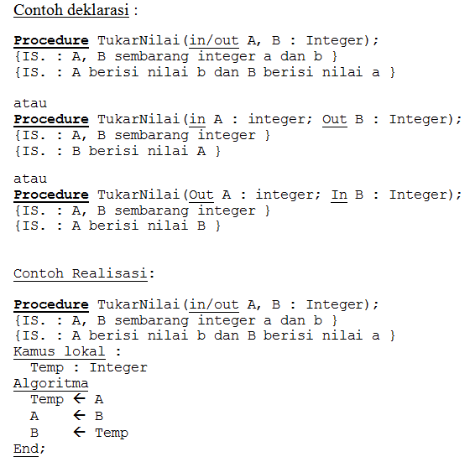
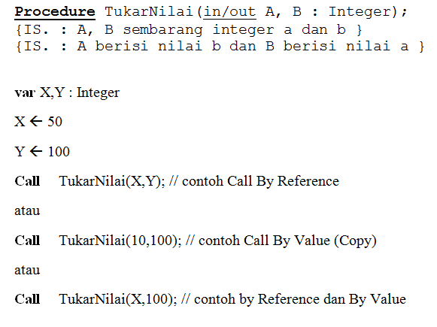
CONTOH CUPLIKAN CALL Procedure

Slide 25
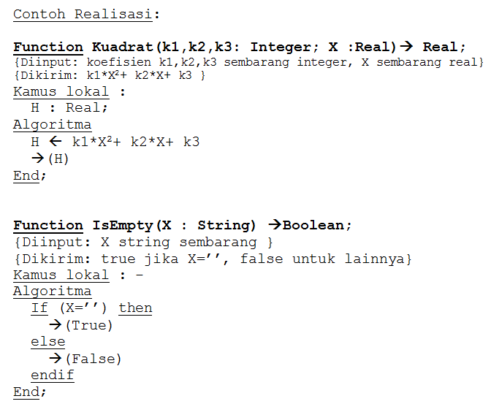
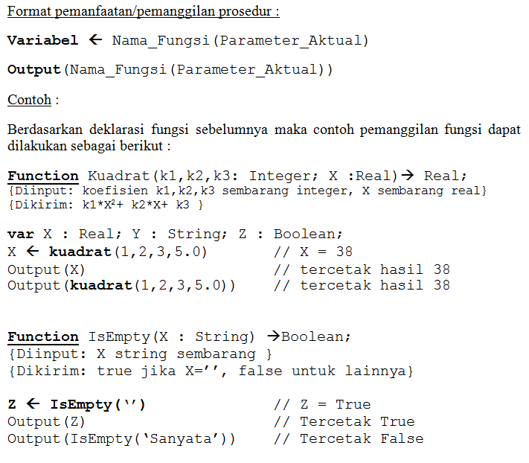
CONTOH PENULISAN & CALL FUNCTION

Slide 26
■ Passing Parameter pada call procedure
Parameter Passing adalah metode komunikasi data antara parameter aktual dengan parameter formal saat pemanggilan procedure sehingga memberikan keuntungan berupa keterbacaan program (readability) dan kemudahan modifikasi/kesalahan program (modifiability).
Metode passing parameter menggunakan metode positional binding (positional metode for binding actual to formal parameter)
Misalkan diketahui Procedure P dengan parameter formal F1, F2, F3, …, Fn sbb:
Procedure P (F1, F2, F3, …,Fn)
// misal jenis parameter F1 = IN, F2 = OUT, F3 = IN/OUT
:
End
Pemanggilan dengan parameter aktual A1,A2,A3,…,An dilakukan dengan notasi :
CALL SP(A1, A2, A3,…,An)
Terdapat dua efek komunikasi pertukaran data akibat adanya pemanggilan yaitu :
Saat awal pemanggilan : terjadi proses transfer pertukaran data dari parameter aktual ke paramtere formal sbb : F1 ← A1, F2 ← A2, F3 ← A3, ... , Fn ← An
Saat akhir/selesai peoses prosedur : terjadi proses transfer pengembalian nilai balik data dari parameter formal ke paramter aktual sesuai dengan definisi jenis parameter formalnya apakah tipe IN, OUT, IN/OUT dan jenis pemanggilannya (jenis Call).
jika tipe IN maka tidak ada transfer pengembalian data.
jika tipe OUT atau IN/OUT maka ada transfer pengembalian nilai balik yaitu data hasil proses akhir parameter formal dicopy ke parameter aktual. Misal tipe parameter aktual F1 = IN, F2 = OUT, F3=IN/OUT maka transfer pengembalian nilainya adalah :
A2 ← F2, A3 ← F3, dan A1 tidak ada transfer.

Slide 27
■ JENIS call PARAMETER PASSING
Ada 3 jenis Call Parameter Passing yaitu :
Call By Reference (By Sharing) Unit pemanggil melewatkan alamat (address) memori dari parameter aktual untuk diacu atau di-share oleh parameter formal untuk proses. Jadi, setelah proses selesai maka parameter aktual berubah nilainya sesuai dengan proses perubahan yang terjadi pada parameter formal. Catatan : parameter formal sesuai dengan tipe In/Out.
Call By Copy, terdiri dari 3 macam yaitu : Call by Value, Call by Result, dan Call Value-Result Call by Value : Unit pemanggil mengevaluasi nilai parameter aktual untuk menginisialisasi parameter formal untuk proses. Jadi, setelah proses selesai nilai parameter formal tidak bisa dipulangbalikkan pada parameter aktual. Catatan : parameter formal sesuai dengan tipe In. Call by Result : Unit pemanggil tidak menginisialisasi parameter formal, tetapi hasil akhir proses nilai parameter formal dicopykan kepada parameter aktual. Catatan : parameter formal sesuai dengan tipe Out. Call Value-Result : Unit pemanggil menginisialisasi parameter formal dan hasil akhir parameter formal dicopykan kepada parameter aktual. Meskipun mekanisme berbeda, efek parameter aktual dari mekanisme ini sama dengan Call by Reference. Catatan : parameter formal sesuai dengan tipe In/Out
Call By Name Unit pemanggil melewatkan nama dari parameter aktual untuk mengganti nama parameter formal secara tekstual (Replaced textually). Catatan : parameter formal sesuai dengan tipe In/Out.

Slide 28
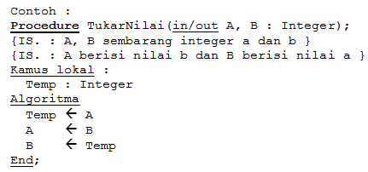
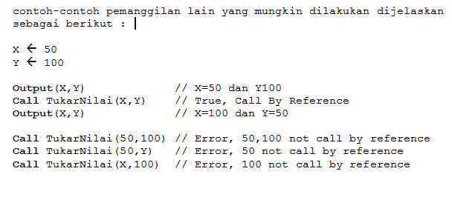
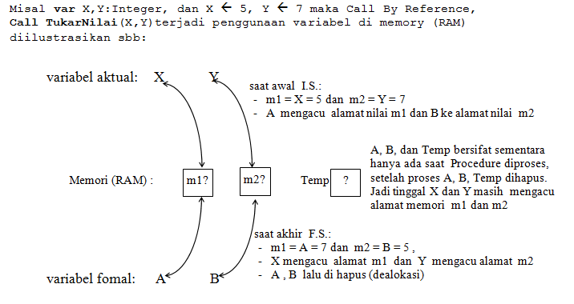
■ call by rEFERENCE

Slide 29
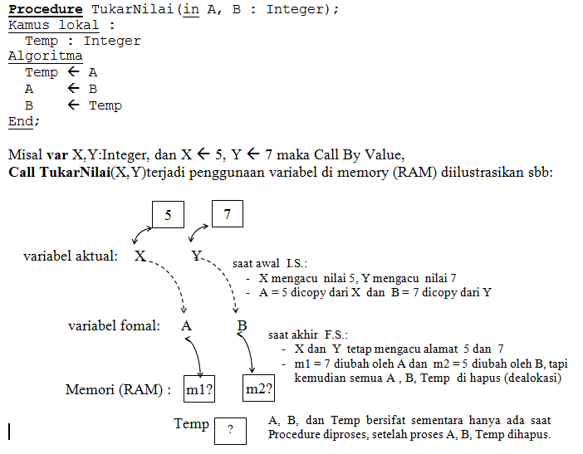
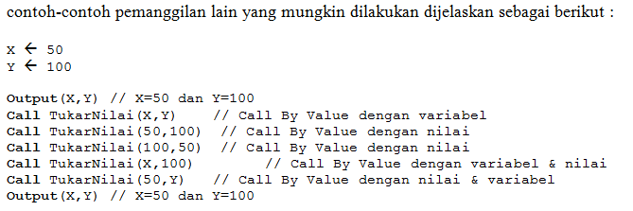
■ call by copy : Call by VALUE

Slide 30
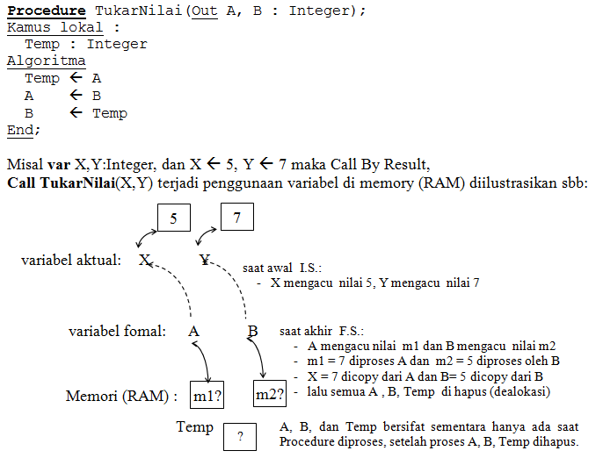
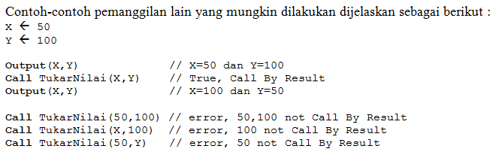
■ call by copy : Call by RESULT

Slide 31
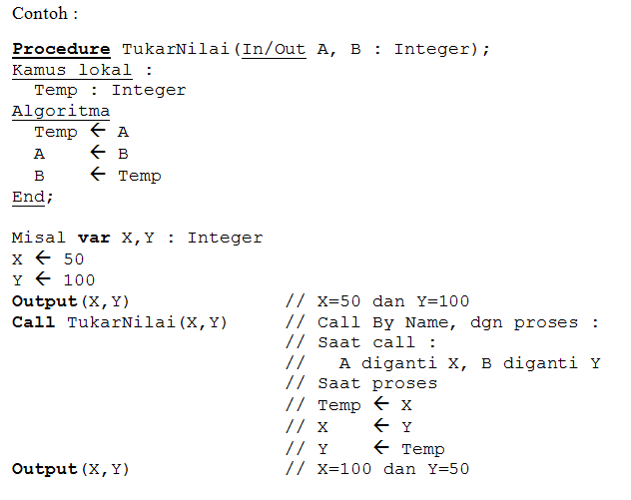
■ call by NAME

Slide 32
■ SKOP VARIABEL
Variabel yang ditulis dalam kamus data program disebut variabel global, sedangkan variabel yang ditulis dalam kamus data subprogram (prosedur/fungsi) disebut variabel lokal. Variabel global berarti variabel yang memilki skop (ruang lingkup) global atau nama/identitas variabel tersebut dikenal pada seluruh bagian program termasuk di dalam prosedur dan fungsi. Variabel global memilki siklus hidup (life time) selama program aktif dari awal sampai dengan selesai (terminated) Variabel lokal memilki skop lokal atau hanya dikenal pada prosedur tersebut. Variabel lokal memiliki siklus hidup selama subprogram tersebut aktif (di-call ). Variabel lokal akan muncul saat subprogram diaktifkan dan setelah subprogram tidak aktif maka variabel lokal tersebut ikut hilang.
Identifikasi dan pemakaian yang tepat variabel global dan lokal akan mempengaruhi penggunaan memori setiap saat.
Penamaan parameter dan variabel lokal memiliki kriteria yang sama dengan cara penamaan identifikasi data (indentifier) ditambah satu aturan lagi, secara lengkap sebagai berikut :
o Minimal satu karakter dan harus dimulai dengan huruf (selanjutnya boleh kombinasi huruf & angka)
o Nama tidak boleh ada spasi (biasanya spasi diganti dengan tanda underscore “_” sehingga tetap menyambung sebagai satu kata)
o Tidak boleh ada karakter-karakter yang merupakan tanda operator matematika ( +, -, *, &, %, ^)
o Tidak boleh ada karakter-karakter lain yang berarti khusus (!, ?, # . ~, ”,”,(,{,[, ],},), dan lain-lain)
o Tambahan : nama parameter pada prinsipnya adalah variabel lokal, sehingga nama paramater BOLEH sama dengan nama variabel global, tetapi nama parameter TIDAK BOLEH sama dengan nama variabel lokal pada satu subprogram.

Slide 33
■ REHAT & DISKUSI
Dilanjut
Studi kasus
Informatikawati
Informatikawan

Slide 34
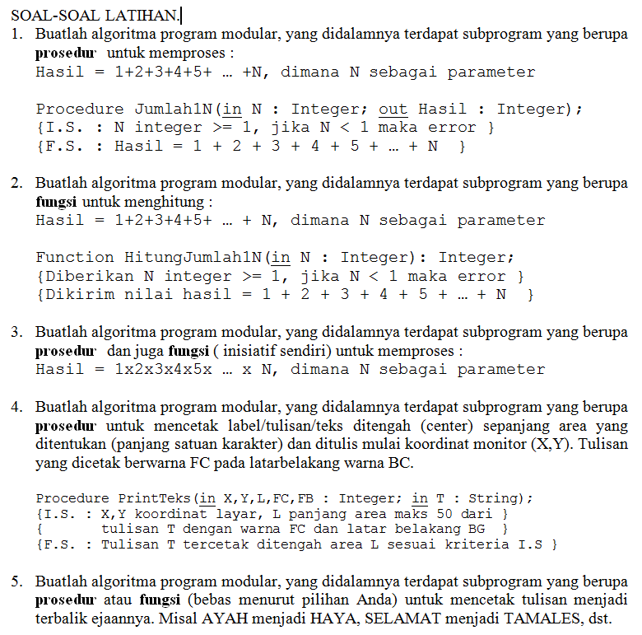
SOAL/PROBLEM
PROBLEM
Judul : Program Modular_Akumulator
Input : …
Proses : …
Output : …
-------------------------------------------------------
KAMUS DATA
Link …
Constanta …
Type …
Variable …
Procedur Internal
…
Fungsi Internal
…
-------------------------------------------------------
ALGORITMA
BEGIN
…
…
…
…
…
…
END
REALISASI PROCEDURE/FUNCTION
Procedure
Begin
End
Function … ( ) → …
Begin
End

Slide 35
SOAL/PROBLEM
PROBLEM
Judul : Program Modular_Akumulator
Input : …
Proses : …
Output : …
-------------------------------------------------------
KAMUS DATA
Link …
Constanta …
Type …
Variable …
Procedur Internal
…
Fungsi Internal
…
-------------------------------------------------------
ALGORITMA
BEGIN
…
…
…
…
…
…
END
REALISASI PROCEDURE/FUNCTION
Procedure
Begin
End
Function … ( ) → …
Begin
End

Slide 36

■ PENUTUP
Sekian …
TERIMA KASIH
Ngopi dulu ach …
Mohon diaktifkan Videonya
Akan Dicapture UNTUK DOKUMEN FOTO
2 x : Gaya Resmi + Gaya BEBAS

Slide 37
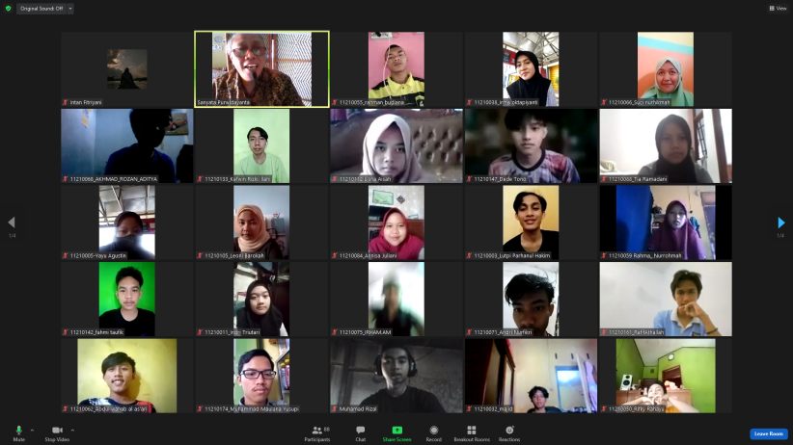
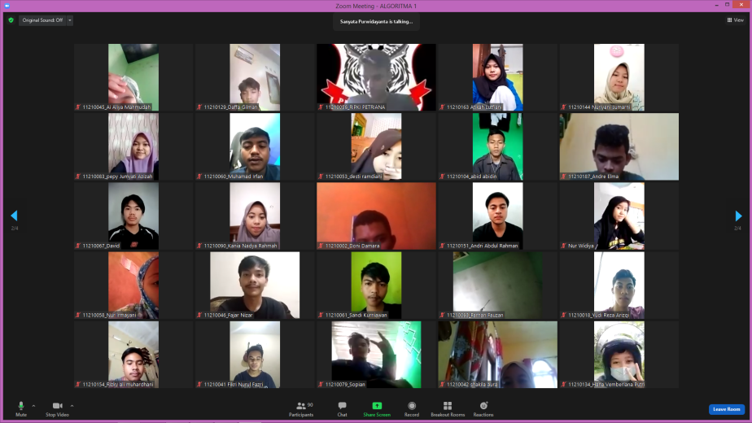
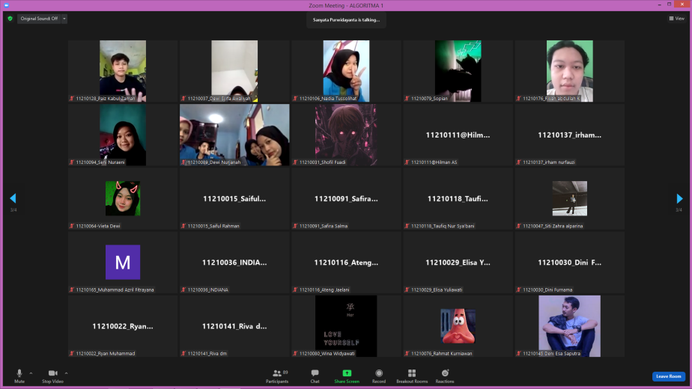
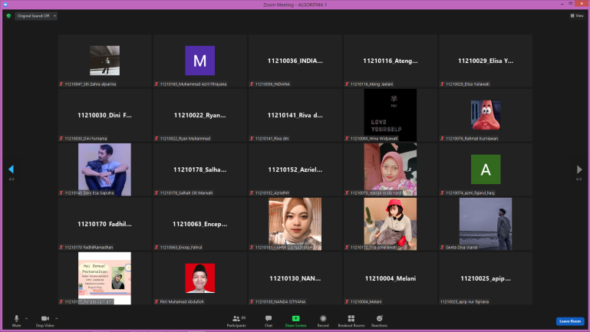
DOKUMEN Foto

